Slide 1


2
평면도형(『수학』 48~49쪽)
탐구 수학
- 놀이터를 만들어 볼까요
10차시

Slide 2

10
차시
탐구 수학
놀이터를 만들어 보아요.
학습
문제

Slide 3


우리 모둠의 놀이터 만들기 계획 세우기
우리 모둠의 놀이터 만들기 계획을 세워 봅시다.
우리 학교 운동장의 놀이터에 어떤 놀이 기구가 있는지 조사해 보세요.
늑목, 미끄럼틀, 장벽넘기, 철봉 등이 있습니다.
조사한 놀이 기구에서 평면도형을 찾고, 그 특징을 말해 보세요.
늑목에는 직사각형이 있습니다.
미끄럼틀에는 곧은 선과 굽은 선이 있습니다.
미끄럼틀에는 선분이 있습니다.
장벽 넘기에는 각이 있습니다.
철봉에는 직각이 있습니다.

Slide 4
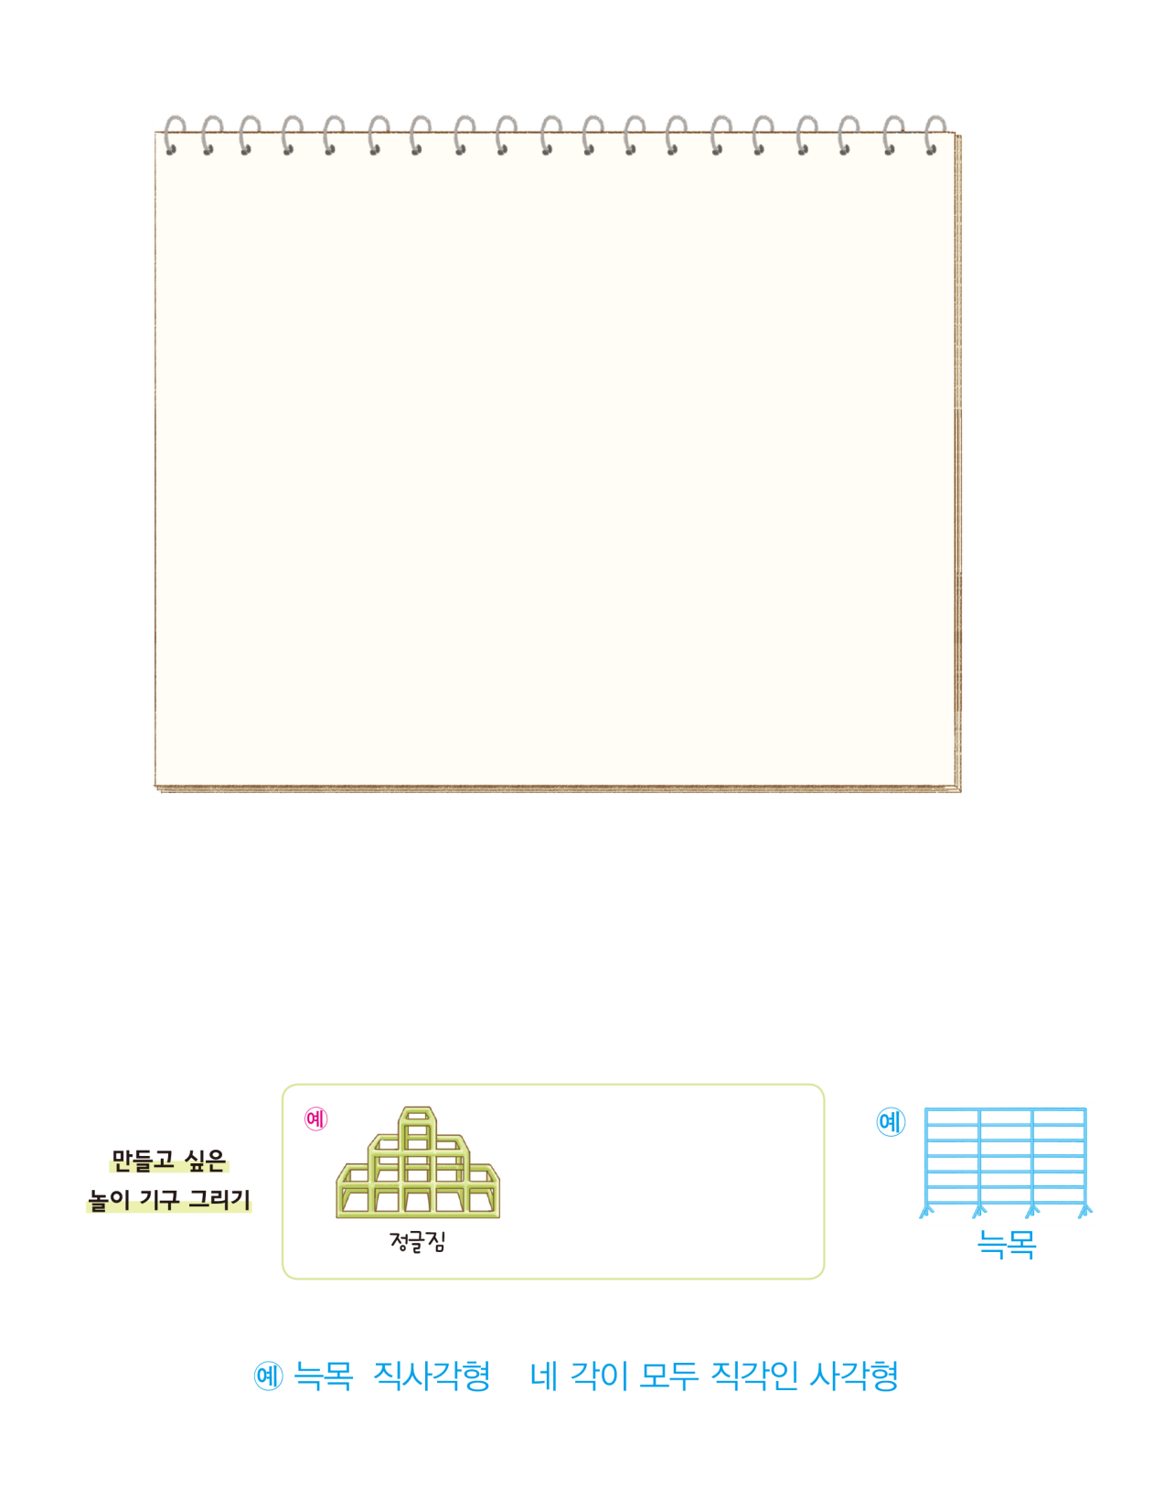
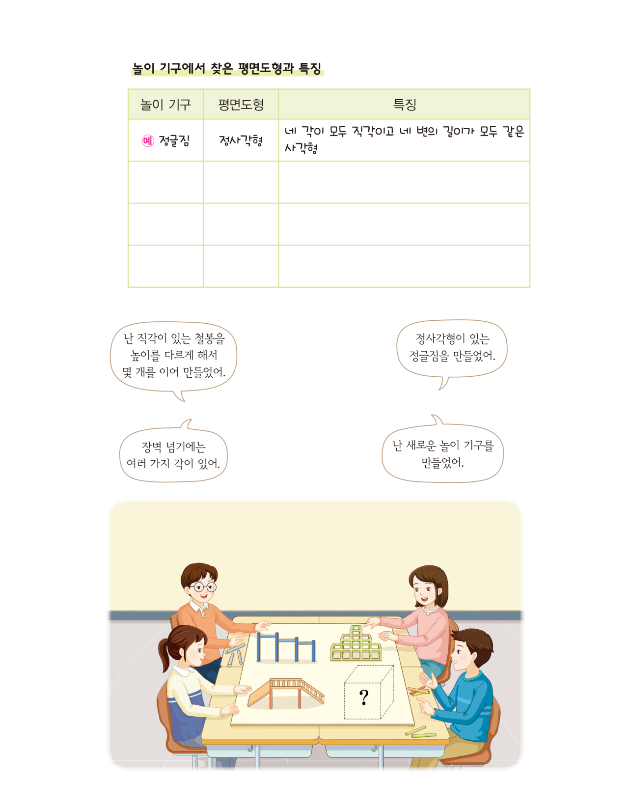
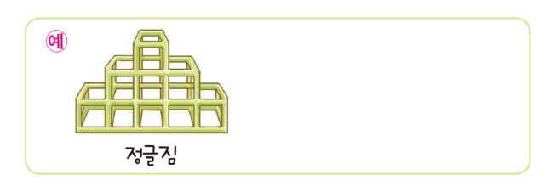
우리 모둠의 놀이터 만들기 계획 세우기
우리 모둠의 놀이터에 만들고 싶은 놀이 기구를 간단하게 그려 보세요.
예) 늑목 직사각형 네 각이 모두 직각인 사각형
예)
늑목

Slide 5

평면도형을 이용하여 모둠별로
놀이터 만들기
모둠별로 놀이터를 만들어 봅시다.
평면도형의 특징이 잘 드러나도록 각자 만들고 싶은 놀이 기구를 만들어 보세요.
만든 놀이 기구를 모아서 놀이터를 꾸며 보세요.

Slide 6

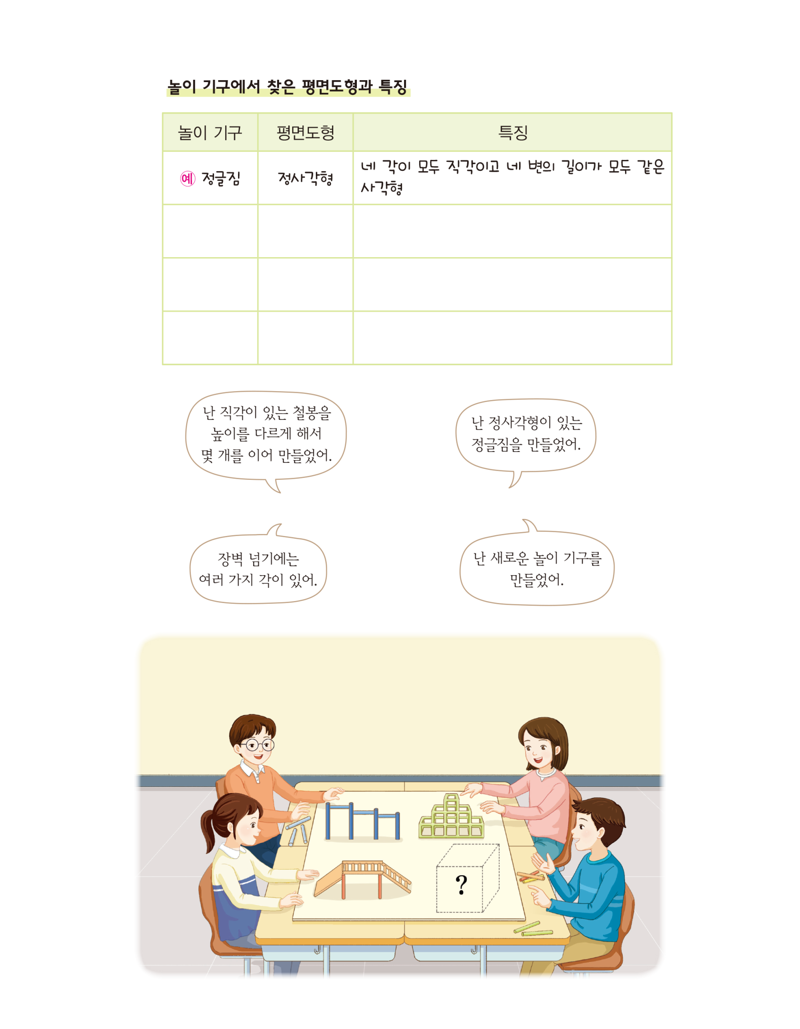



우리 모둠이 만든 놀이터를 소개하기
우리 모둠이 꾸민 놀이터를 보면서 각자 만든 놀이 기구에 이용한 평면도형의 특징을 설명해 보세요.
우리 모둠이 만든 놀이터를 소개해 봅시다.
놀이 기구를 평면도형의 특징이 잘 드러나게 소개해 보세요.

Slide 7
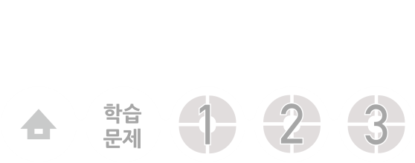
10
차시
탐구 수학
다음 시간에 배울 내용 알아보기
3단원
나눗셈

